Slide 1
সম্মানিত শিক্ষকবৃন্দের জন্য এই স্লাইডটি । তাই Slide টি Hide করে রাখা হয়েছে।
এই পাঠ উপস্থাপনের জন্য স্লাইডের নিচের দিকে নোটে প্রয়োজনীয় নির্দেশনা দেয়া আছে। শিক্ষকমণ্ডলী প্রয়োজনে পাঠ উপস্থাপনের ক্ষেত্রে নিজস্ব কৌশল প্রয়োগ করতে পারবেন। প্রেজেন্টেশনটি F5 Key চেপে শুরু করতে পারেন। তাহলে Hide Slide Show করবে না।
1
1

Slide 2
স্বাগতম
Notes:
স্বাগতম স্লাইডটি পাঠসংশ্লিষ্ট করা হয়েছে। মানব সেবার জন্য মাদার তেরেসা শান্তিতে নোবেল পুরস্কার পান।পায়রা যেহেতু শান্তির প্রতীক তাই মুক্ত আকাশে পায়রার ছবি দেওয়া হয়েছে।
ছবি নিয়ে শিক্ষার্থী প্রশ্ন করলে উত্তর দিতে হবে, না করলে এই স্লাইড নিয়ে আলোচনা নিষ্প্রয়োজন।

Slide 3
পরিচিতি
জিন্নাত সাহানা
সহকারী শিক্ষক
চকভারুনিয়া সিদ্দিকিয়া আলিম মাদরাসা
শ্রেণি: ষষ্ঠ
বিষয়: বাংলা প্রথম পত্র (গদ্য)
পাঠের বিষয়: মাদার তেরেসা
সময়: ৪০ মিনিট
Notes:
শিক্ষক অন্যের পরিচিতি Hide করে নিতে পারেন।

Slide 4
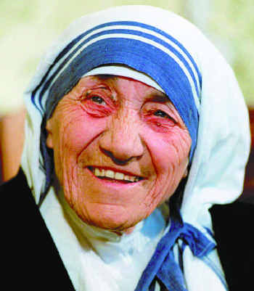
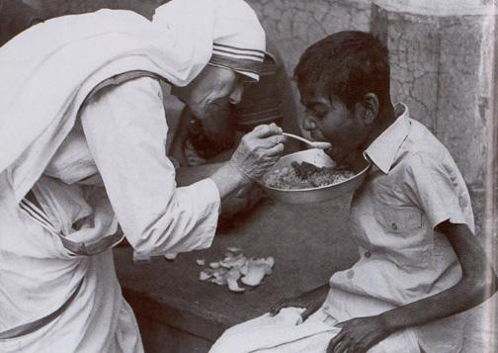
মাদার তেরেসা
কে খাবার দিচ্ছেন?
ক্ষুধার্তদের খাবার দিচ্ছেন
ছবিতে কী দেখা যাচ্ছে?
ছবিটিতে কী দেখা যাচ্ছে?
Notes:
এই স্লাইডে প্রশ্নোত্তর এর মাধ্যমে পাঠ ঘোষণার চেষ্টা করা হয়েছে। শিক্ষক তার নিজস্ব অন্য উপায়েও পূর্বজ্ঞান যাচাই এর মাধ্যমে পাঠ ঘোষণা করতে পারেন।

Slide 5
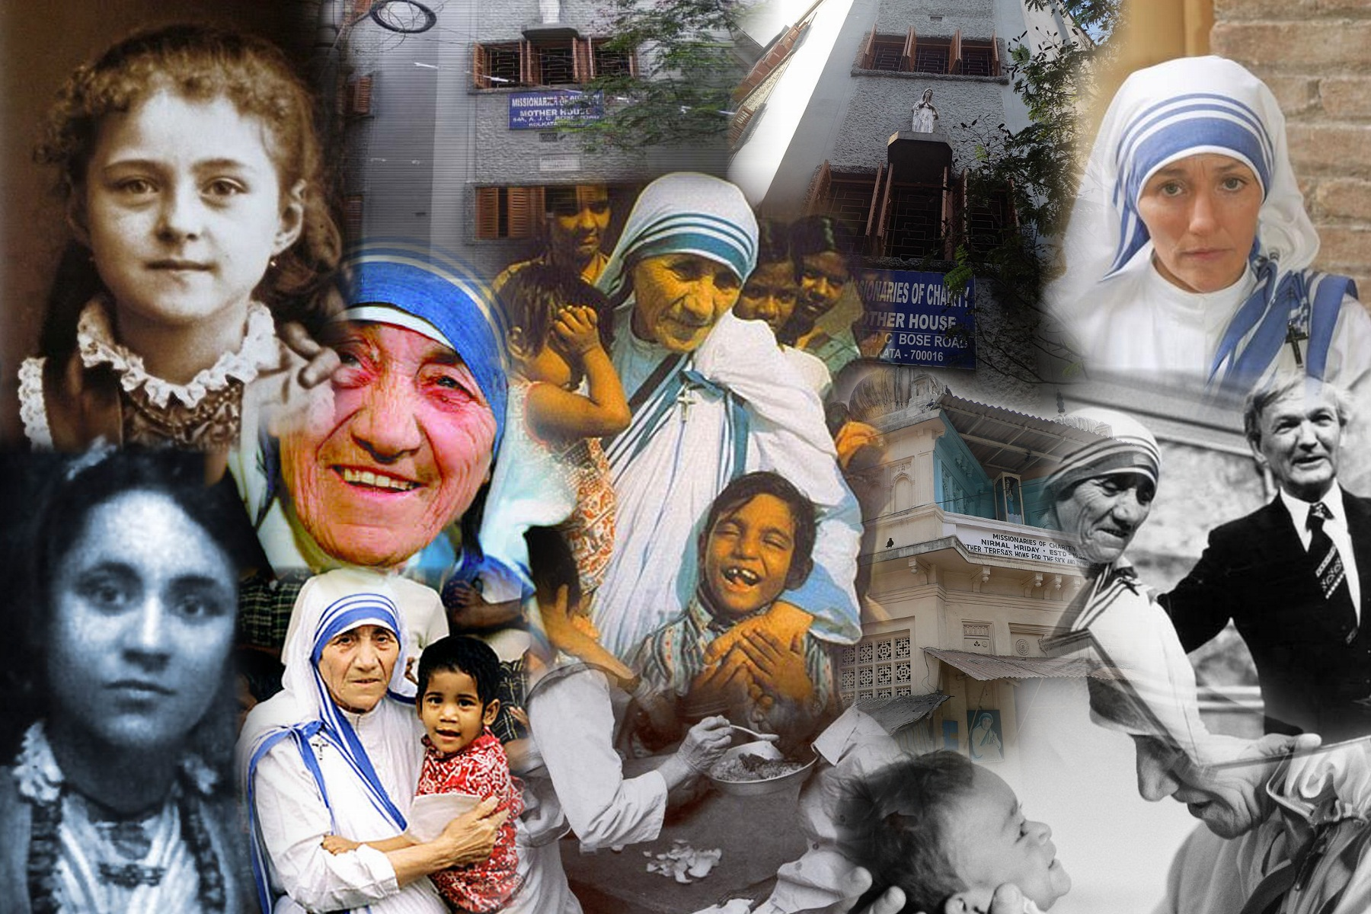
মাদার তেরেসা
সন্‌জিদা খাতুন
Notes:
পাঠের শিরোনাম দেখানোর সাথে সাথে শিক্ষক বোর্ডে পাঠের শিরোনাম(লেখকের নামসহ) ও তারিখ লিখে দিবেন। প্রথম থেকে ------তদের নিয়ে গড়ে তোলেন মানবসেবার সংঘ ‘মিশনারিজ অব চ্যারিটি’ পর্যন্ত।

Slide 6
শিখনফল
এ পাঠ শেষে শিক্ষার্থীরা-
১। লেখক পরিচিতি উল্লেখ করতে পারবে।
২। নির্বাচিত অংশটুকু শুদ্ধ উচ্চারণে পড়তে পারবে।
3। নতুন শব্দগুলোর অর্থসহ বাক্য ও অনুচ্ছেদ গঠন করতে পারবে।
Notes:
শিক্ষক শিখনফল দেখাতেও পারেন আবার নাও পারেন।

Slide 7
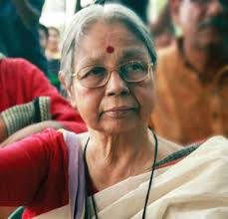
লেখক পরিচিতি
সন্‌জিদা খাতুন
ধ্বনি থেকে কবিতা
গ্রন্থ
অতীত দিনের স্মৃতি
রবীন্দ্রসংগীতের ভাবসম্পদ
সত্যেন্দ্র-কাব্য পরিচয়
জন্ম:
১৯৩৩ খ্রিষ্টাব্দ
Notes:
লেখকপরিচিত এর স্লাইডে প্রথমে ছবি আসবে এবং শিক্ষার্থীদের প্রশ্ন করা হবে লেখকের নাম কী, তারপর লেখকের নাম আসবে। এভাবেপ্রশ্নোত্তর এর মাধ্যমে জন্ম, গ্রন্থ ও অন্যান্য তথ্য দেখানো হবে।

Slide 8
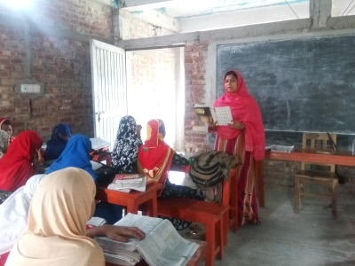
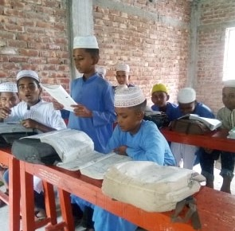
সরব পাঠ
আদর্শ পাঠ
Notes:
শিক্ষক নিজে আদর্শ পাঠ দিবেন এবংকয়েকজন
শিক্ষার্থীদের দ্বারা সরব পাঠ সম্পন্ন করাবেন।

Slide 9
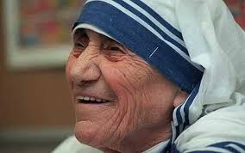
একক কাজ
ছবিতে যে ব্যক্তি দেখা যাচ্ছে তার সম্পর্কে একটি অনুচ্ছেদ লেখ ।
Notes:
শিক্ষক নিজস্ব পছন্দ অনুযায়ী পাঠ সংশ্লিষ্ট একক কাজ দিতে পারেন।

Slide 10
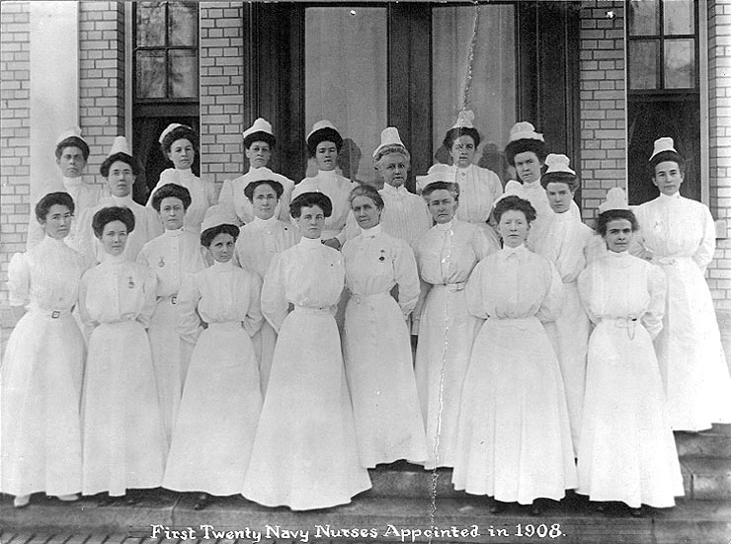
এসো আজকের পাঠের নতুন শব্দার্থসমূহ শিখে নেই
মহিলাদের বিশেষ ধরনের পোশাক
গাউন
মানুষের জন্য যার দরদ বা সমবেদনা আছে এমন
মানবদরদি
Notes:
এই স্লাইডে প্রথমে মূল শব্দ আসবে তারপর ছবি তারপর শব্দের অর্থ আসবে।

Slide 11
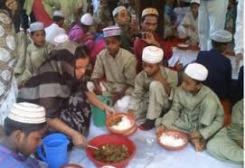
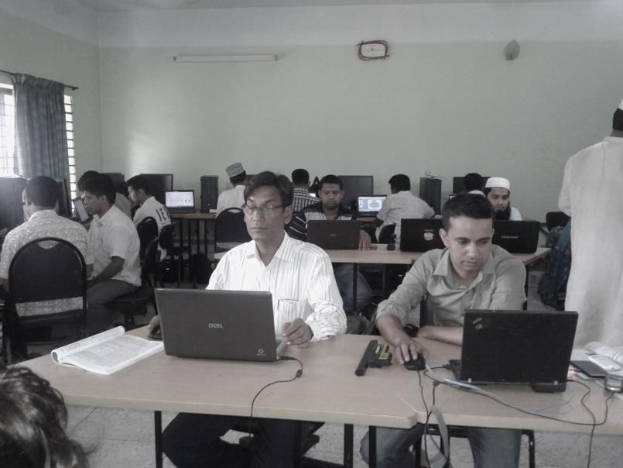
অনাথ
এতিম
প্রশিক্ষণ
হাতে -কলমে বিশেষ শিক্ষা
Notes:
এই স্লাইডে প্রথমে মূল শব্দ আসবে তারপর ছবি তারপর শব্দের অর্থ আসবে।

Slide 12
বিষয়বস্তু আলোচনা
মাদার তেরেসা
জন্ম:১৯১০ সালে
স্থান: আলবেনিয়ার স্কপিয়েতে
মা: দ্রানাফিল বার্নাই
বাবা: নিকোলাস বোজাঝিও
পারিবারিক নাম: অ্যাগনেস গোনজা বোজাঝিউ
সন্ন্যাসব্রত গ্রহণের সময় নাম হলো মাদার তেরেসা
Notes:
মাদার তেরসার তথ্যগুলো প্রশ্নোত্তরের মাধ্যমে একের পর এক দেখাতে হবে।

Slide 13
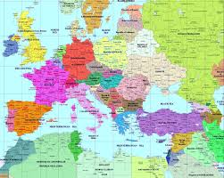
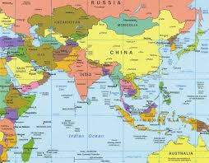
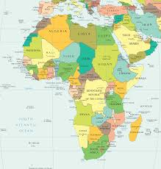
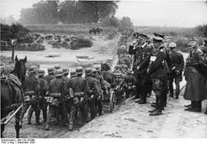
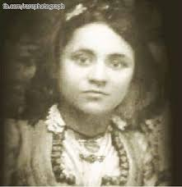
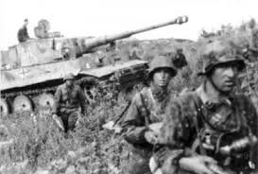
১৯১৪ থেকে ১৯১৮ সাল পর্যন্ত ইউরোপ, এশিয়া ও আফ্রিকা জুড়ে ভয়াবহ যুদ্ধ হয়েছিল। ১৯১৭ সালে বাবার মৃত্যু হয়। দুঃখ- দুর্দশার মধ্যে বেড়ে উঠা ছোট মাদার তেরেসার ভেতরে ইচ্ছা জাগে মানুষের সেবা করবেন,তাদের কষ্ট লাঘব করবেন।
Notes:
এই স্লাইডে একের পর এক ছবিগুলো আসবে এবং শিক্ষার্থীদের প্রশ্ন করা হবে: মাদার তেরসার সাথে ছবিগুলোর সম্পর্ক কী তারপর Text দেখানো হবে। এরপর বিষয়বস্তু আলোচনা করা হবে।

Slide 14
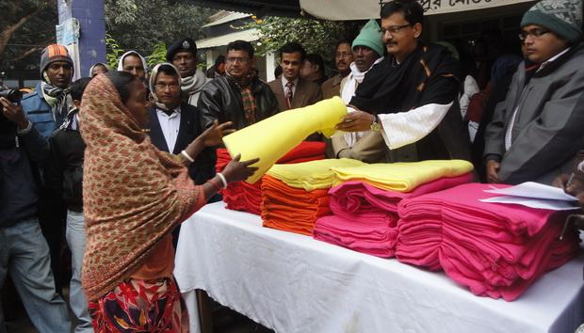
জোড়ায় কাজ
হাজী মোহাম্মদ মোহসীন
ছবিতে যে সেবা কর্ম দেখছো সে সম্পর্কে পাঁচটি বাক্য লেখ।
Notes:
এখানে শিক্ষক সেবামূলক যেকোন কাজের ছবি দিয়ে জোড়ায় কাজ দিতে পারেন।

Slide 15
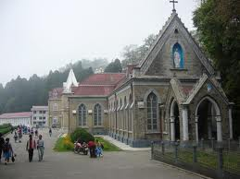
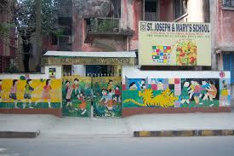
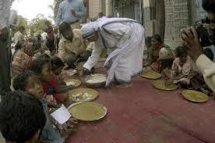
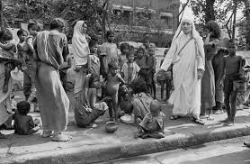
লরেটো সিস্টার্স
সেন্ট মেরি’জ স্কুল,কলকাতা
বস্তির দরিদ্র শিশুদের সেবা ও উৎসাহদান
Notes:
এই স্লাইডে একের পর এক ছবিগুলো আসবে এবং শিক্ষার্থীদের প্রশ্ন করা হবে: মাদার তেরসার সাথে ছবিগুলোর সম্পর্ক কী তারপর Text দেখানো হবে। এরপর বিষয়বস্তু আলোচনা করা হবে।

Slide 16
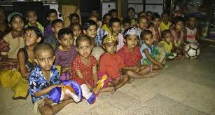
দলগত কাজ
কয়েকজন বন্ধু মিলে কিভাবে দুস্থদের সাহায্যে এগিয়ে আসবে তার একটি পরিকল্পনা তৈরি করে খাতায় লেখ ।
Notes:
এখানে শিক্ষক সেবামূলক যেকোন কাজের ছবি ( যা শিক্ষার্থীর মানবীয় গুণবলী অর্জনে সহায়ক হয়) দিয়ে দলগত কাজ দিতে পারেন।

Slide 17
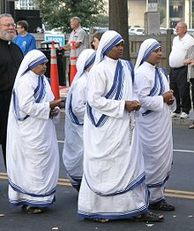
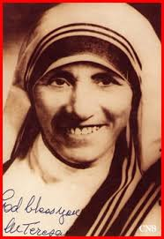
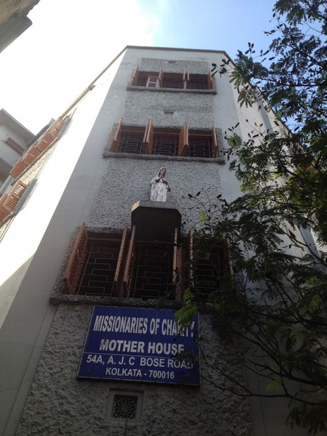
গরীবদের সেবা করার জন্য গাউন ছেড়ে বাঙালি নারীর মতো পরলেন শাড়ি।
মাদার তেরেসার সেবা কাজের পরিধি ক্রমাগত বেড়ে চলল এবং সঙ্গে যোগ দিলেন অনেক সন্ন্যাসিনী। তদের নিয়ে গড়ে তোলেন মানবসেবার সংঘ ‘মিশনারিজ অব চ্যারিটি’।
Notes:
এই স্লাইডে একের পর এক ছবিগুলো আসবে এবং শিক্ষার্থীদের প্রশ্ন করা হবে: মাদার তেরসার সাথে ছবিগুলোর সম্পর্ক কী তারপর Text দেখানো হবে। এরপর বিষয়বস্তু আলোচনা করা হবে।

Slide 18
মূল্যায়ন
বহুনির্বাচনী প্রশ্ন
১। সাংস্কৃতিক আন্দোলনের কর্মী হিসেবে সন্‌জিদা খাতুনের খ্যাতি কোন ক্ষেত্রে?
(ক) রবীন্দ্রসংগীত শিল্পী
খ) নজরুল সংগীত শিল্পী
(গ) প্রবন্ধকার
(ঘ) আবৃত্তিকার
২। আবাসন শব্দের অর্থ কী?
(ক) ভোজনালয়
(খ) দেবালয়
(গ) লোকালয়
(ঘ) বসবাসের ব্যবস্থা
Notes:
শিক্ষার্থীরা যে Option টি বেছে নিবে শিক্ষক সেই Option টিতে ক্লিক করবেন।শিক্ষক প্রয়োজনে মূল্যায়নের প্রশ্ন পরিবর্তন করে নিতে পারেন।

Slide 19
বাড়ির কাজ
মাদার তেরেসার শৈশবের মানবসেবার চেতনা তোমাকে কীভাবে অনুপ্রাণিত করেছে তা সর্বোচ্চ ১০টি বাক্যে লিখে আনবে।
Notes:
এখানে শিক্ষক সেবামূলক যেকোন কাজ দিয়ে বাড়ির কাজ দিতে পারেন।

Slide 20
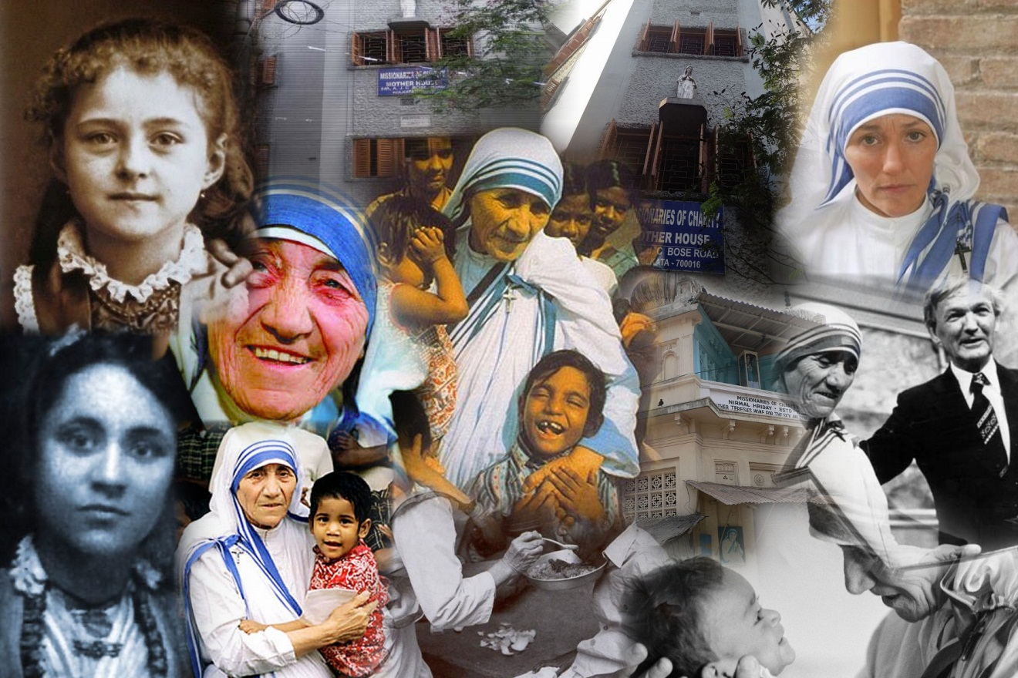
সবাইকে ধন্যবাদ
Notes:
স্লাইডটি পাঠসংশ্লিষ্ট করা হয়েছে। ছবি নিয়ে শিক্ষার্থী প্রশ্ন করলে উত্তর দিতে হবে, না করলে এই স্লাইড নিয়ে আলোচনা নিষ্প্রয়োজন।

Slide 21
কৃতজ্ঞতা স্বীকার
শিক্ষামন্ত্রণালয়, মাউশি, এনসিটিবি ও এটুআই এর সংশ্লিষ্ট কর্মকর্তাবৃন্দ
এবং কন্টেন্ট সম্পাদক হিসেবে যাঁদের নির্দেশনা, পরামর্শ ও তত্ত্বাবধানে এই মডেল কন্টেন্ট সমৃদ্ধ হয়েছে তাঁরা হলেন-
জনাব ফেরদৌস হোসেন,সহযোগী অধ্যাপক, বাংলা, টিটিসি খুলনা
জনাব নিগার সুলতানা, সহকারী অধ্যাপক, বাংলা, ফেনী সরকারি কলেজ, ফেনী
জনাব জেসমীন জাহান খানম, প্রভাষক, বাংলা, টিটিসি (মহিলা), ময়মনসিংহ
21

